Slide 1

CICLORIFUGIO 4.0
Fondazione ITS (Piemonte): ICT – Energia – Turismo – Agroalimentare
Aziende Partner: Officine Innesto, Synesthesia, VASS Tech, Jo-In
Inserire qui
LOGO ITS
Inserire qui LOGO AZIENDA

Slide 2
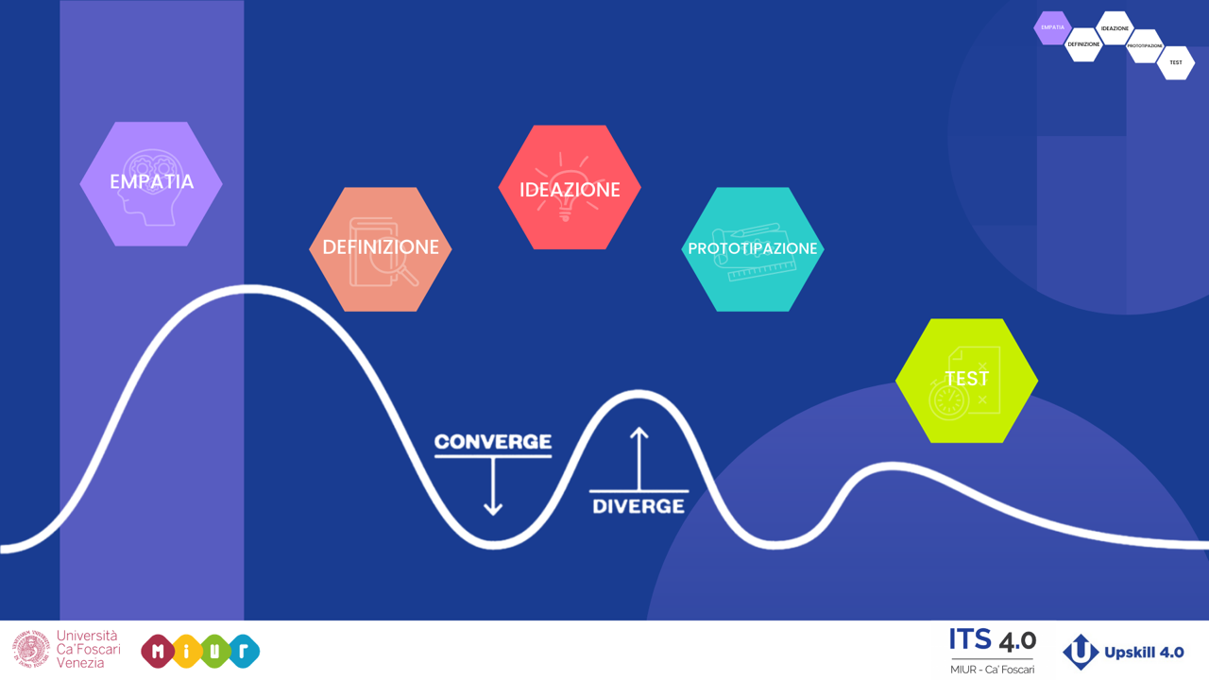

Slide 3
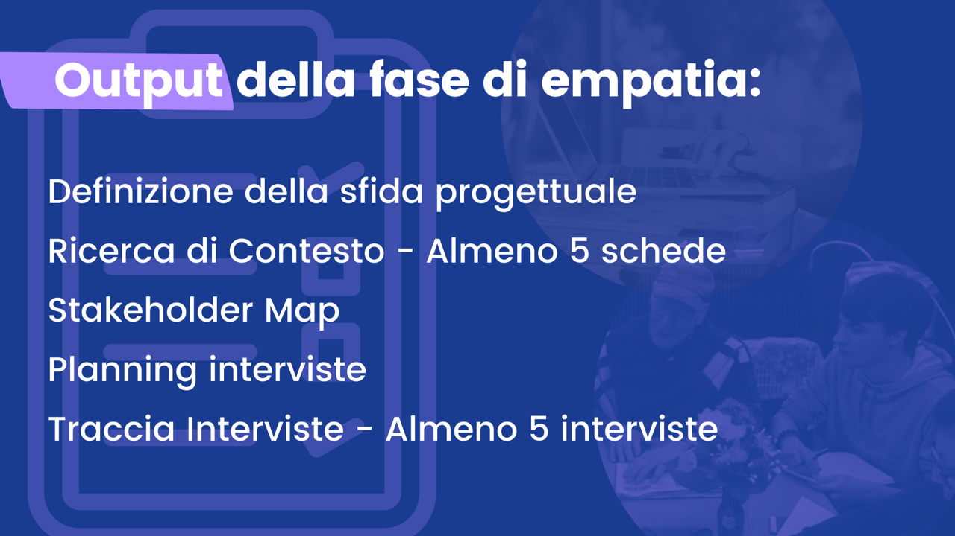

Slide 4

Prendi una buona idea e mantienila, inseguila, e lavoraci fino a quando non funziona bene

Slide 5


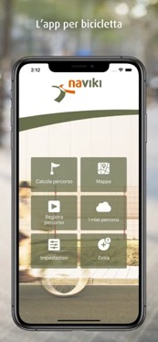
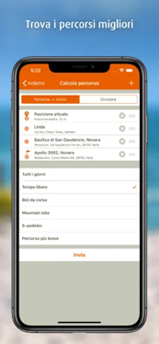
Opzionale per tutti i giorni, il tempo libero, mountain bike e bici da strada è collegamenti ideali Naviki tra ogni inizio e indirizzi finali, mostra su una mappa e navigare con uscita vocale e frecce a bersaglio.
Naviki è un’app molto versatile e intuitiva, molto utile tanto nel ciclismo urbano che nel cicloturismo. Il suoi punti di forza sono immediatamente visibili.

Slide 6

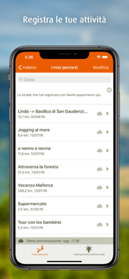
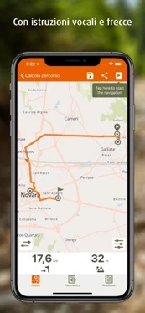
Funzionalità
il routing, con navigazione turn-by-turn, è di immediata consultazione
funzionalità di stima dei tempi medi di arrivo
stima immediata del percorso secondo vari parametri, percorso più veloce, da strada e MTB
calcolo altimetrie e distanze sui parziali, anche quando ci troviamo in mezzo al percorso.

Slide 7

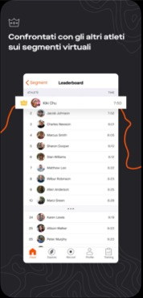
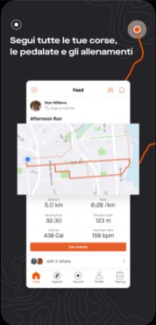
Strava costituisce senza dubbio la scelta più strutturata e precisa per quanto riguarda il tracking.
Le sue funzionalità sono infatti pensate per mettere in risalto la performance, il risultato, prima ancora che la navigazione o l’orientamento.
È l’app per il cicloturismo agonistico più conosciuta e usata al mondo, ma non la migliore per bug.

Slide 8

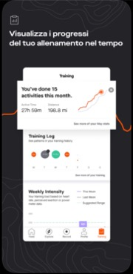
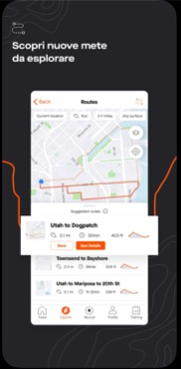
Funzionalità
massima precisione e affidabilità, tanto nell’analisi dei dati quanto dell’accuratezza del GPS (OpenStreeMaps);
DataDriven con riepiloghi degli allenamenti e delle statistiche fino all’analisi dei segmenti di percorso che riconosce automaticamente una volta percorsi;
Social”, sistema di amicizie, condivisione foto e altri dati come la propria attrezzatura e specifiche;

Slide 9

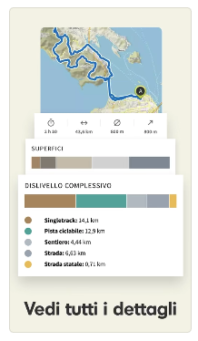
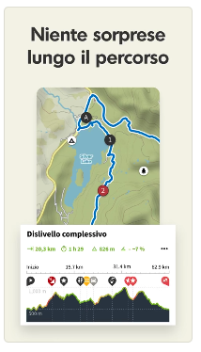
Komoot è senza dubbio della più completa e versatile app per cicloturismo disponibile. Dotata di un’interfaccia vivace e un’impostazione molto social, con tanto di amicizie, follower, tag, like e condivisione percorsi.
L’unico aspetto su cui si potrebbe migliorare sono il tracker causa imprecisione e dispendio energetivo (necessita di una costante connessione alla rete).

Slide 10

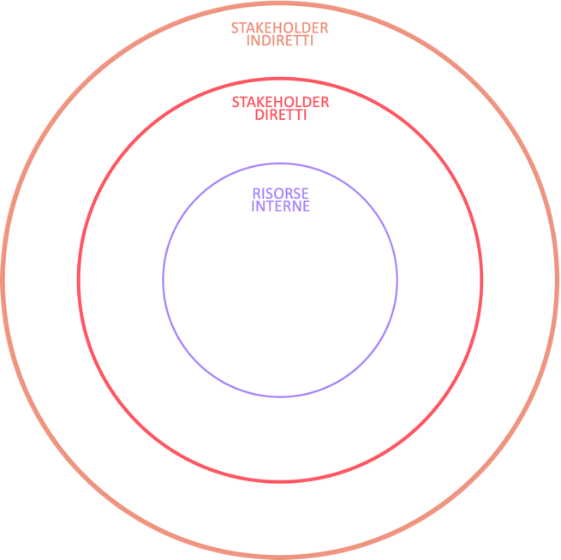











Slide 11
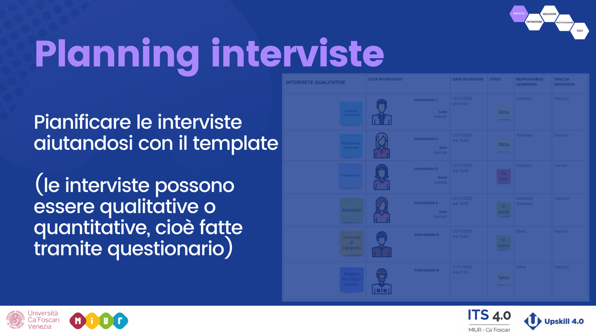

Slide 12
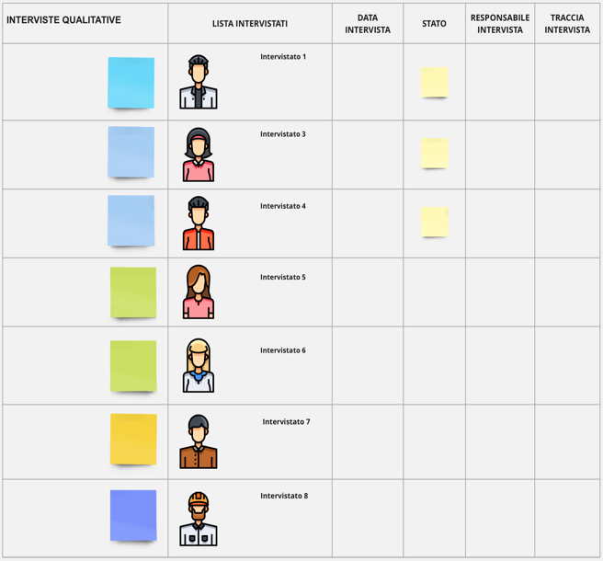
Inserire qui
Nome Cognome
Azienda
Inserire qui
Data e ora dell’intervista
Inserire qui
Nome
Inserire qui
N. traccia

Slide 13
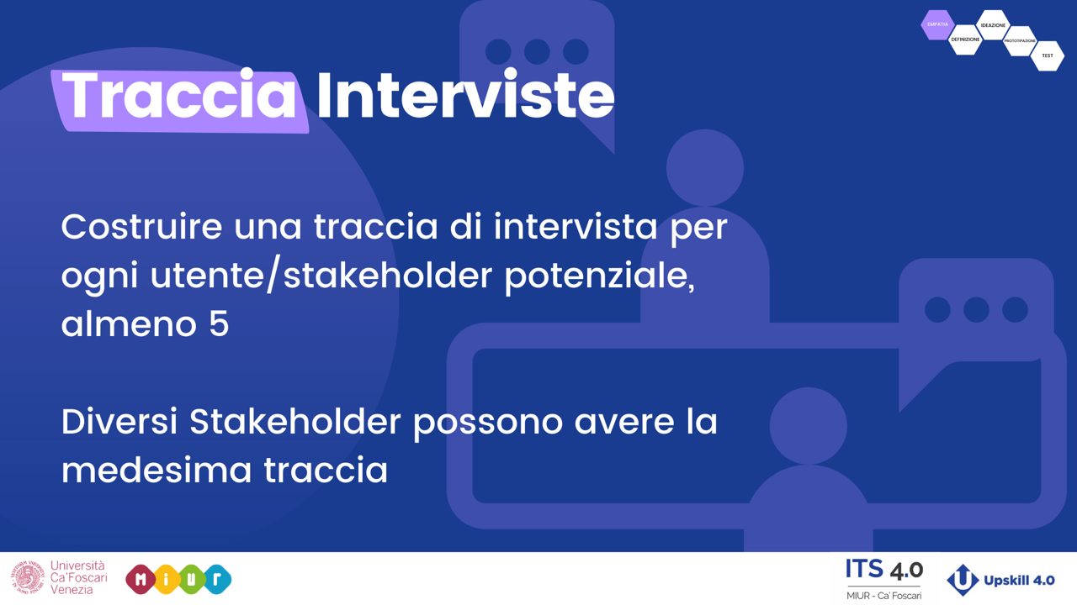

Slide 14

CICLISTA
Quanti giorni del tuo tempo libero impegni in questa attività (su base annua)?
Segui dei percorsi/tratta predefiniti o giri libero?
Prediligi la tratta in solitaria o in gruppo (micro/medio/grande)?
Fai weekend (2gg o più) immersivi?
Nel caso di weekend immersivi, pernotti in qualche struttura attrezzata o prediligi i bivacchi?
Se prediligi «la struttura», quali sono i pro e i contro?
Se prediligi «il bivacco», quali sono i pro e i contro?
Un rifugio automatizzato ed ecosostibile potrebbe essere la soluzione?

Slide 15

INVESTITORI
Vedi positivamente l’approccio economico ambientale-energetico-sostenibile del progetto Ciclorifugio 4.0 (Piano Europa 2021-2027)?
Come applicheresti all’innovazione tecnologica di questo progetto?
Gli ambiti tecnologici Impresa 4.0 applicati al progetto sono implementabili e sviluppabili?
La pandemia da Covid-19 ci ha insegnato un nuovo modello di applicazione del Turismo di prossimità: credi che l’applicazione di questo modello sia vincente per risollevare il mercato turistico e i mercati ad esso associati?
Come azienda investitrice, credi nella proposta e nel modello di economia circolare che il progetto racchiude?

Slide 16

FORNITORI DI SERVIZI
Come può la tua azienda innestarsi nel modello di economia circolare applicato al turismo di prossimità inerente al progetto?
Per quale settore (IT, Energetico, Agroalimentare, Turistico) pensi di poter applicare il tuo apporto aziendale al progetto?
Per IT: in che modo applicheresti le tecnologie di innovazione nel progetto?
Per Energia: in che modo struttureresti il modello abitativo e di sostenibilità energetica?
Per Turismo: in che modo creeresti i pacchetti e la gestione dell’hospitality ?
Per Agroalimentare: in che modo potresti essere fornitori di F&B per gli ospiti pernottanti?

Slide 17

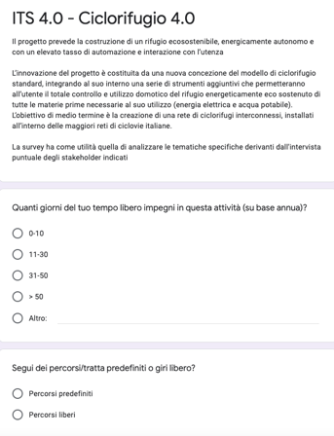
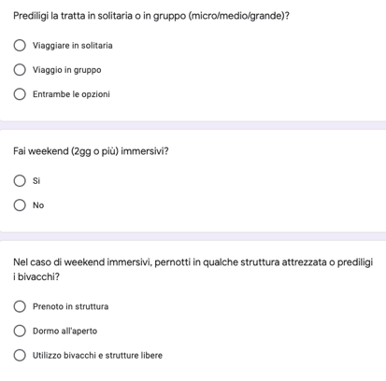
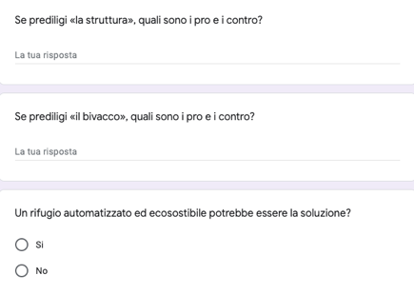

Slide 18
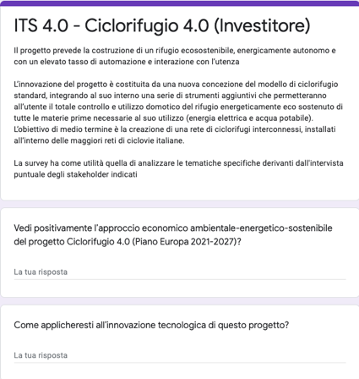
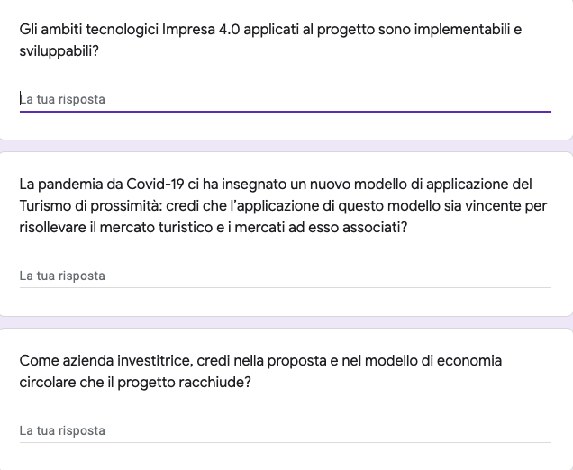

Slide 19
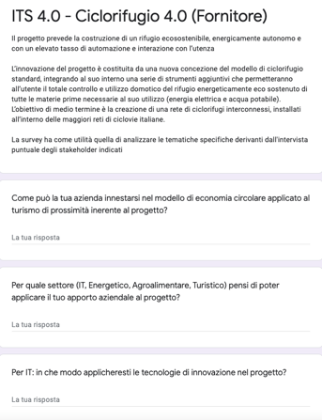
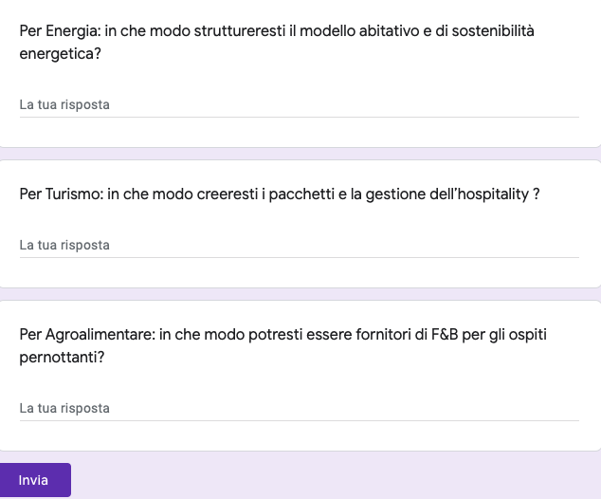

Slide 20
CICLORIFUGIO 4.0
Fondazione ITS (Piemonte): ICT – Energia – Turismo – Agroalimentare
Aziende Partner: Officine Innesto, Synesthesia, VASS Tech, Jo-In
Inserire qui
LOGO ITS
Inserire qui LOGO AZIENDA

